Slide 1
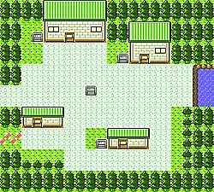
2019180009 김선빈

Slide 2
목차
1. 게임 컨셉
2. 개발 범위
3. 예상 게임 실행 흐름
4. 개발 일정

Slide 3
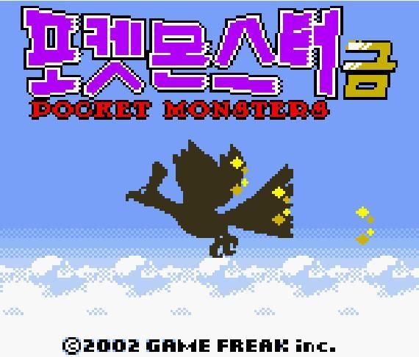

게임 컨셉
야생 포켓몬 배틀 및 포획
트레이너 배틀
체육관 배틀
다양한 아이템 수집
포켓몬 육성

Slide 4
개발 범위
내용 | 최소 범위 | 추가 범위
캐릭터 이동 | 키보드로 4방향이동 (걷기,달리기,물가이동) | 자전거타기
포켓몬 | 12종류의 포켓몬(각 진화체는 별도) 12종류의 포켓몬 기술 및 기술머신 10종류 | 추가되는 포켓몬 기술 및 기술머신 추가
NPC | 하나의 체육관 관장 및 트레이너 6명 | 체육관 관장 최대 2명 추가 및 그에 따른 트레이너 추가
맵 | 주인공 마을,체육관 관장 마을 그 사이 잇는 도로,물가(맵이미지 4개 사용) | 동굴맵,추가되는 체육관 관장 마을 및 도로
게임 기능 | 포켓몬 도감 인벤토리,상점 포켓몬 포획 트레이너, 포켓몬 배틀 아이템 수집 | 공중날기를 통한 마을 이동 낚시 세이브 및 로드 포켓몬 pc
사운드 | 포획사운드,승리사운드 | 포켓몬 울음소리
애니메이션 | 걷기,달리기,물가이동,출현이펙트,포획이펙트 | 자전거타기,포켓몬 기술 별 애니메이션

Slide 5
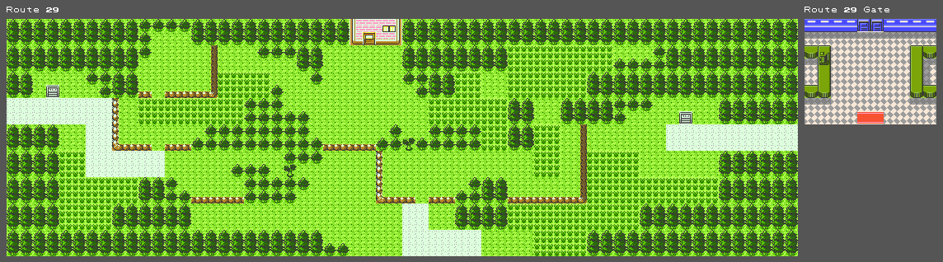
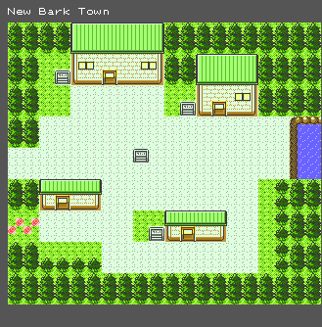
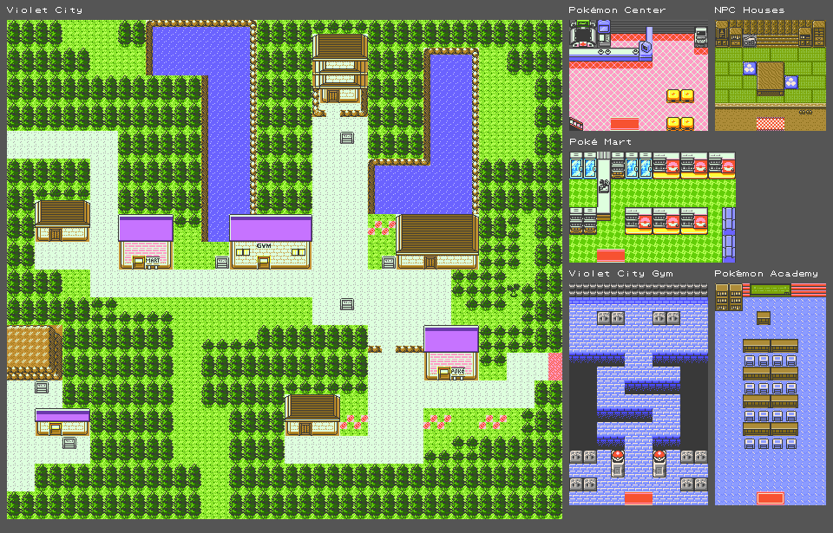
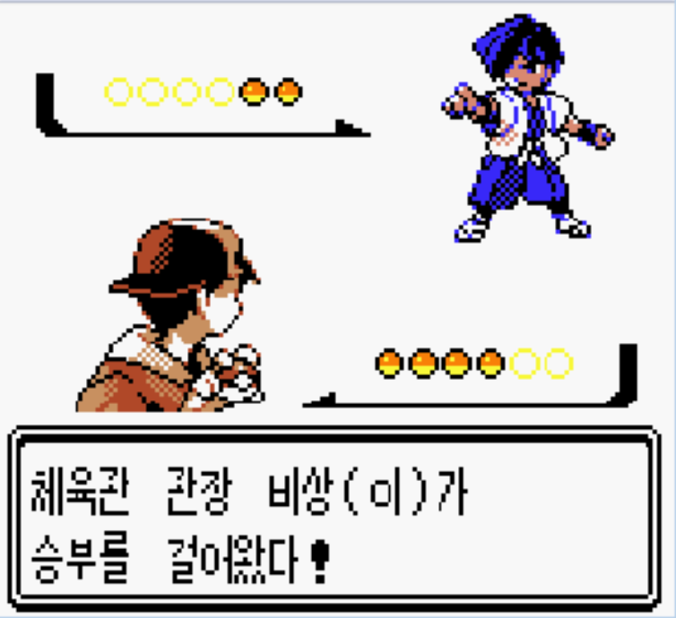
예정 게임 실행 흐름

Slide 6
개발 일정
1주차 | 수집과 좌표 계산 | 1. 포켓몬, 맵, NPC, 아이템 등 리소스 수집 및 편집 2. 맵 이동에 관한 좌표 계산과 캐릭터 이동 좌표 계산
2주차 | 맵 배치와 오브젝 배치 | 1. 맵 배치 2. 주인공 캐릭터 배치 및 NPC 배치
3주차 | 포켓몬 구현 | 1. 포켓몬 진화도 및 기술도 구현 2. 포켓몬 출현장소 배치
4주차 | 도감,아이템 구현 | 1. 3주차에 구현한 포켓몬 기반 도감 작성 2. 아이템 구현 및 인벤토리 구현
5주차 | 상점 및 센터 구현 및 점검 | 1. 4주차에 구현한 아이템 기반 상점 구현 2. 센터 내부 치료 센터 구현 3. 중간 점검
6주차 | 포켓몬 배틀(1) | 1. 포켓몬 배틀 틀 구현 2. 야생포켓몬 배틀 및 포획 구현
7주차 | 포켓몬 배틀 (2) | 1. 6주차 배틀 구현 기반 트레이너 배틀 구현(이때 트레이너 포켓몬 배치까지)
8주차 | NPC 상호작용 처리 | 1. NPC대사 처리 및 아이템 수집가능하게끔 구현
9주차 | 추가 구현 및 최종 전 점검 | 1. 중간 점검 및 최종 전 점검에서 부족한 부분 보완 2. 추가 영역에서 우선순위 나눈 후 구현 3. 밸런스 조절
10주차 | 마무리 | 1. 시현시 빠른 진행위한 치트키 구현 2. 최종 점검

